Slide 1
Навчання грамоти
Письмо
Букварний період
Письмо вивчених букв
(після р т)

Slide 2
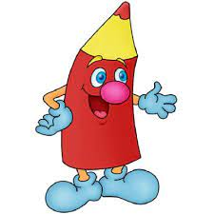
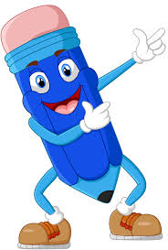
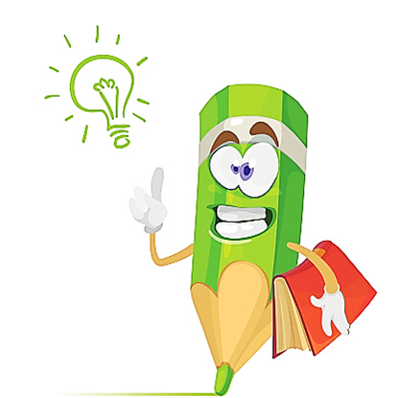
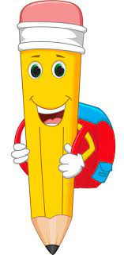
Налаштування на урок
Які твої очікування від уроку?
Буде цікаво!
Буде легко!
Відчую
успіх!
Впораюсь із завданнями!

Slide 3
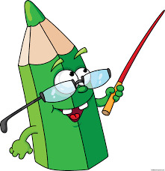
Пригадай
З чого складається слово? Які бувають звуки?
Як вимовляються голосні, приголосні звуки?
Чим позначаються звуки на письмі?
Які бувають букви?
Назви друковані букви
А В Е И І К Л М Н О П С У

Slide 4
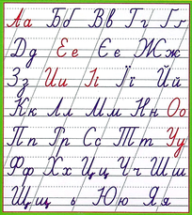
Українська абетка. Рукописні букви
Розглянь українську абетку.
В ній 33 літери.
Назви букви червоного кольору.
Які звуки вони позначають?
Назви букви приголосних звуків, які ми вже вивчили

Slide 5
Повідомлення теми уроку
Сьогодні на уроці повторимо написання вивчених рукописних букв. Запишемо друковане речення рукописними буквами
Корінь науки гіркий,
а плід смачний.
Як ти розумієш це прислів’я?

Slide 6
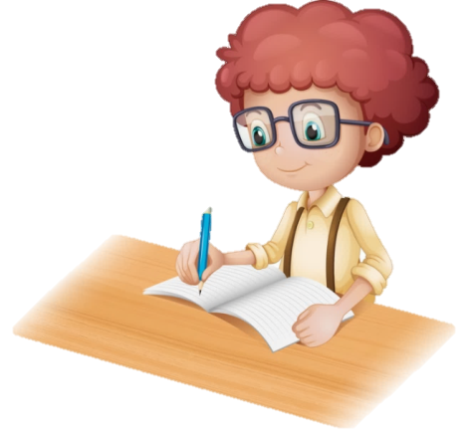
Побудуй у першому рядку звукові схеми слів
Корінь науки

Slide 7
Пригадай, з якої букви записуємо власні назви країн, міст, річок, планет, островів, клички тварин.
Напиши рукописні великі букви названих слів.
Токіо (місто)
Румунія (країна)
Прут (ріка)
Венера (планета)
Крим (півострів)

Slide 8
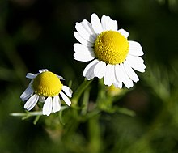
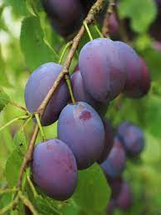
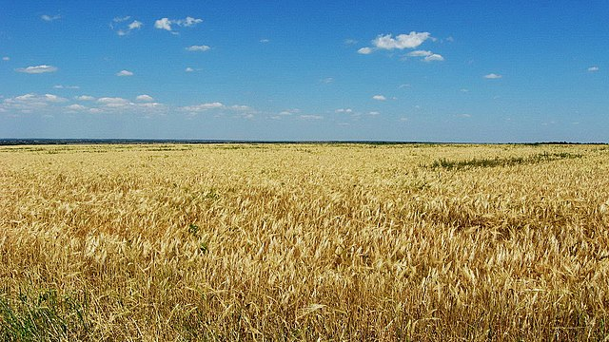
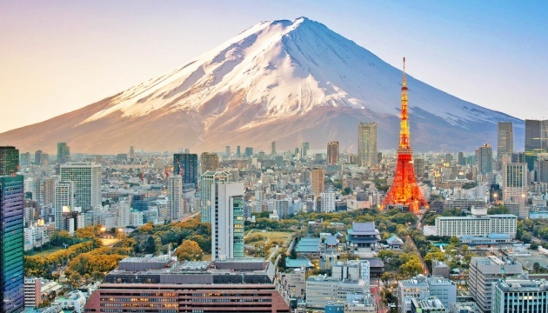
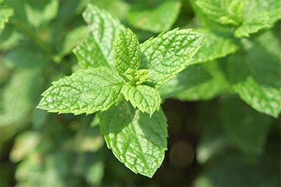
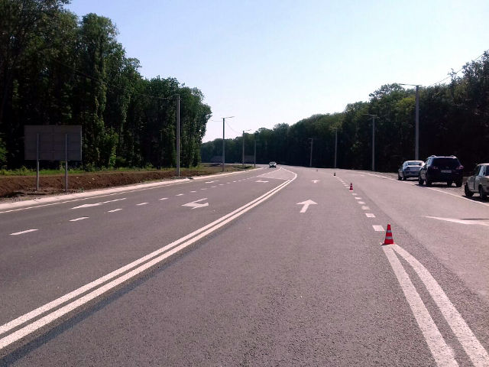
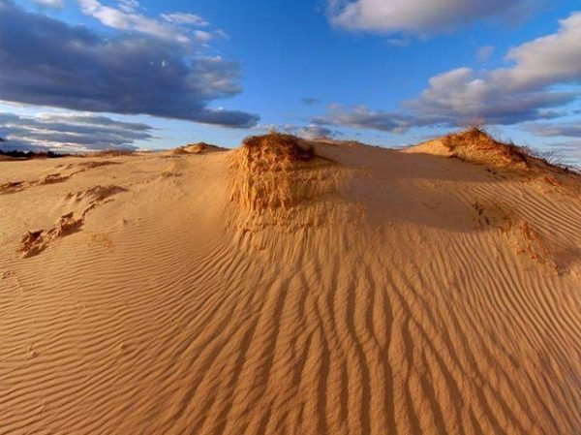
Додай склади і утвори слова
Прочитай склади. Згадай, в яких словах вони можуть зустрітись.

Slide 9
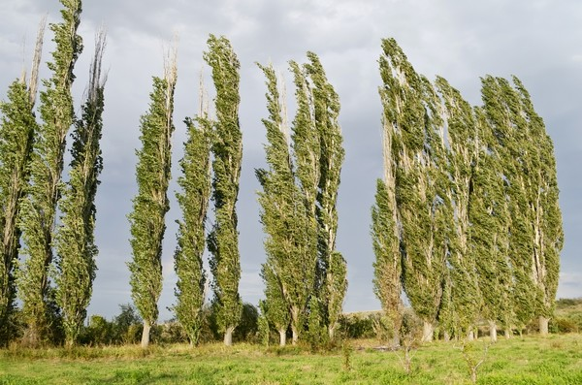
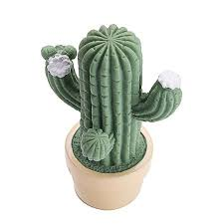
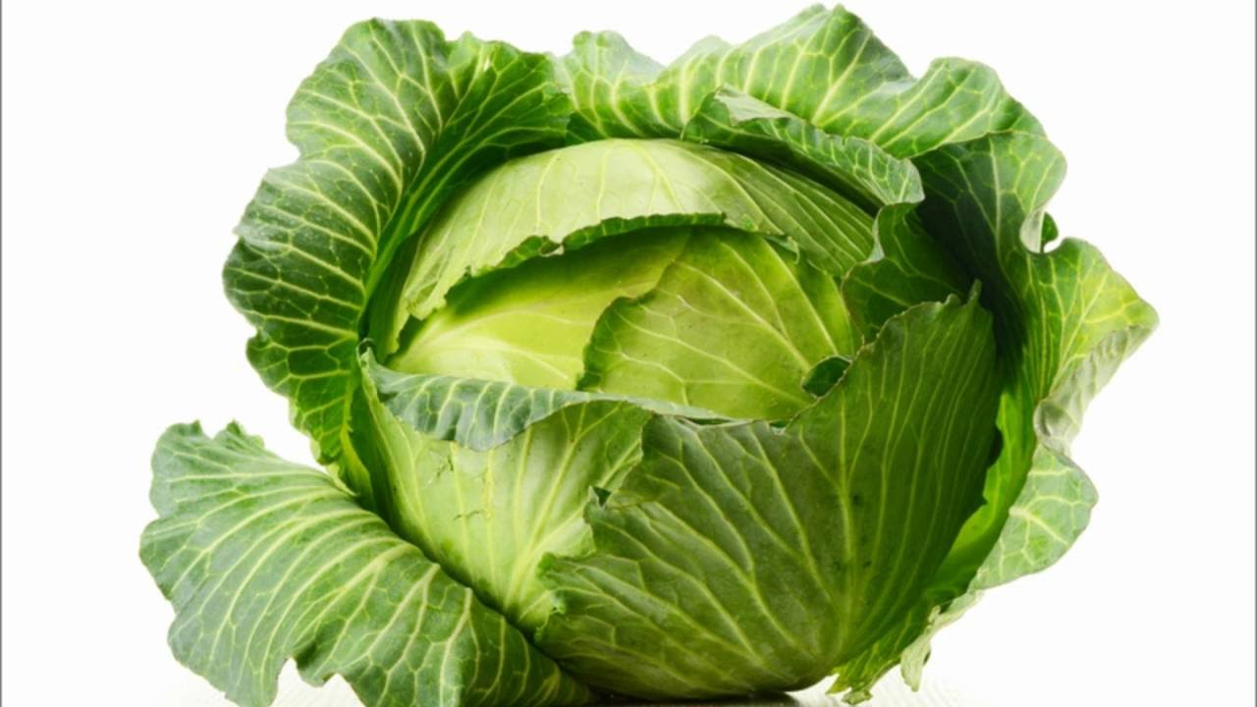
Тополі, кактус, капуста – рослини
Запиши речення рукописними буквами
Зверни увагу в реченні перелічуються рослини, тому при запису між ними ставляться коми. Прочитай речення ще раз. Скільки в ньому слів?
Яка помилка є в запису речення? Речення закінчується крапкою.
Розглянь малюнки. Чим відрізняються тополі від кактуса і капусти?
Прочитай речення. Про які рослини йде мова?
.

Slide 10
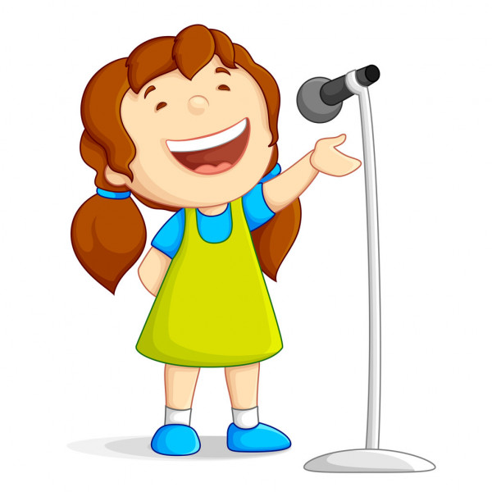
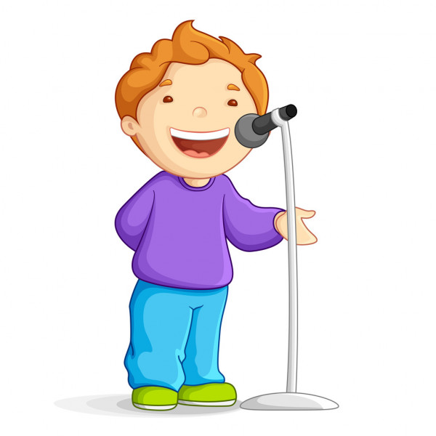
Вправа «Мікрофон»
Чи важко було працювати сьогодні на уроці? Чому?
Що сподобалося виконувати найбільше? Чому?
Намалюй сонечко біля того рядка, де у тебе найкраще вийшли літери або слова.

Slide 11
Рефлексія. Обери свій олівець.
Було легко!
Було цікаво!
Було важко!
Можу краще!

